Slide 1
Unidad 10 - Clase práctica en vivo
Playground Intermedio Parte I

Slide 2
Esta clase va a ser
grabada

Slide 3

Objetivos de la clase
Reconocer un modelo.
Identificar algunos tag de los templates.
Crear nuestro portafolio.

Slide 4
Objetivos de la clase
Profundizar conceptos de MTV.
Ejecutar cambios en nuestro Git.
Gestionar las versiones en GitHub.
Crear URLs avanzadas.

Slide 5

Repositorio Github
Te dejamos el acceso al Repositorio de Github donde encontrarás todo el material complementario y scripts de la clase.
Repositorio Python
Notes:
Usar para slides de sólo texto con categorías.

Slide 6

Agregando cargadores
Modifica alguna de tus vistas para que funcione usando cargadores.
Duración: 15 minutos

Slide 7

ACTIVIDAD EN CLASE
Agregando cargadores
Modifica alguna de tus vistas para que funcione usando cargadores.

Slide 8
Agregar información a mi BD

Slide 9

Ejemplo en vivo
Agregaremos info a nuestra BD desde consola y desde DB Browser.
Notes:
“Ejemplo en vivo”
El docente realizará una tarea compartiendo la pantalla en vivo. Se centrará en los pasos y los aspectos a tener en cuenta.

Slide 10
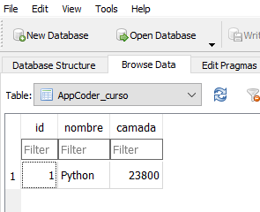
Agregar información a mi BB.DD
Agregaremos algún registro, por ejemplo agregaremos algún curso.
Vamos a la consola y escribimos python manage.py shell para pararnos en la consola.
Luego vamos a importar el modelo, en este caso la clase Curso.
from AppCoder.models import Curso
Pasamos a crear un Curso:
curso = Curso(nombre="Python", camada=23800)
Luego enviamos ese curso a la BD: curso.save()

Slide 11
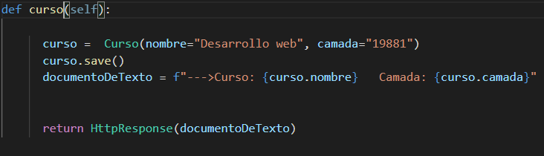
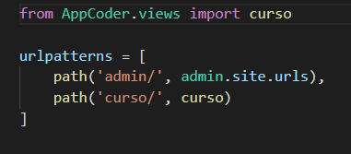
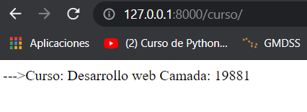
Agregar información a mi BD
Ya probamos desde la consola que todo funciona, ahora miremos cómo quedaría una vista que guarda datos y luego los muestra en la web. Sería lo mismo, pero solo haciendo una vista, y modificando el archivo urls.py.

Slide 12
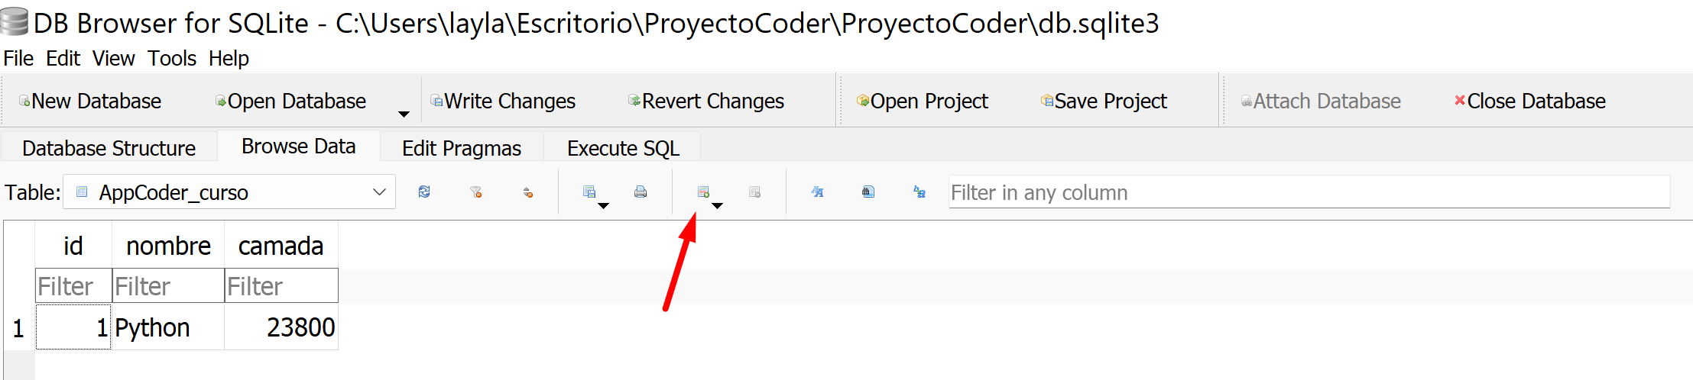
Otra manera de agregar información a mi BD

Slide 13
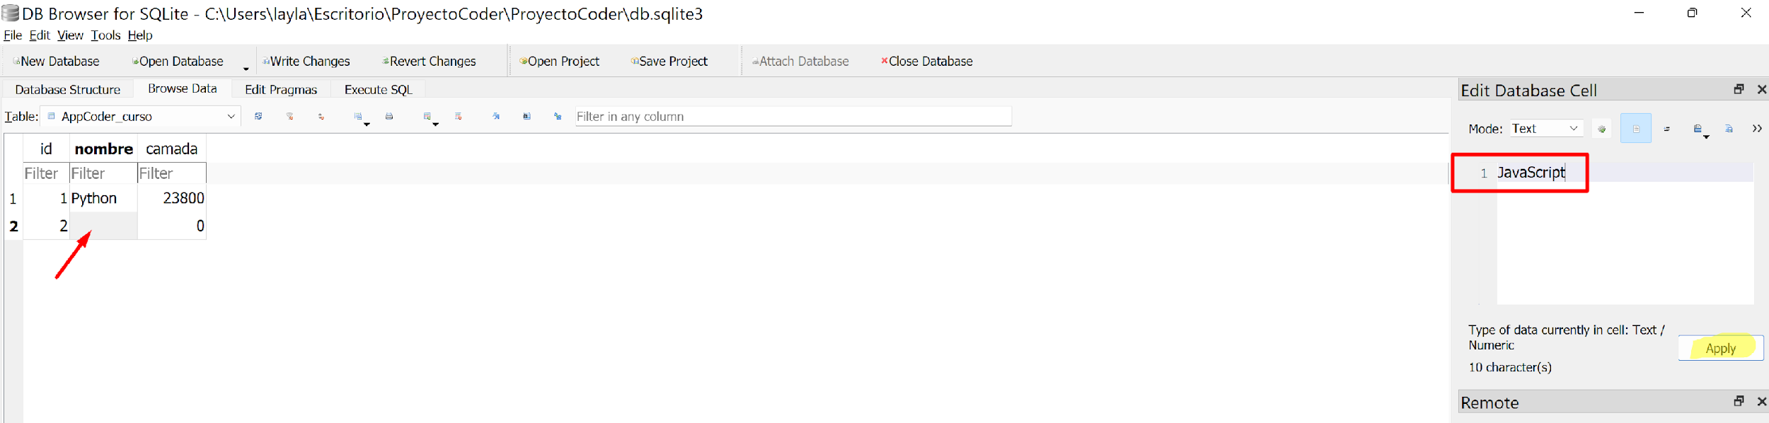
Otra manera de agregar información a mi BD
Agreguemos ahora la camada del curso de JavaScript. De la siguiente manera:

Slide 14
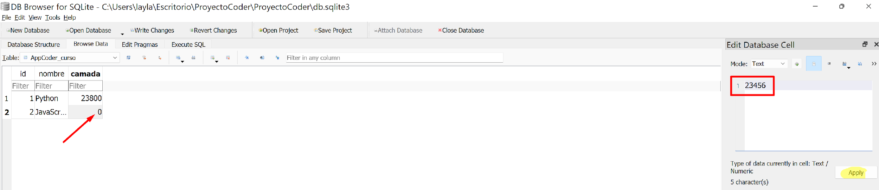
Otra manera de agregar información a mi BD
Hacemos el mismo procedimiento pero ahora con el nro de la Camada:

Slide 15
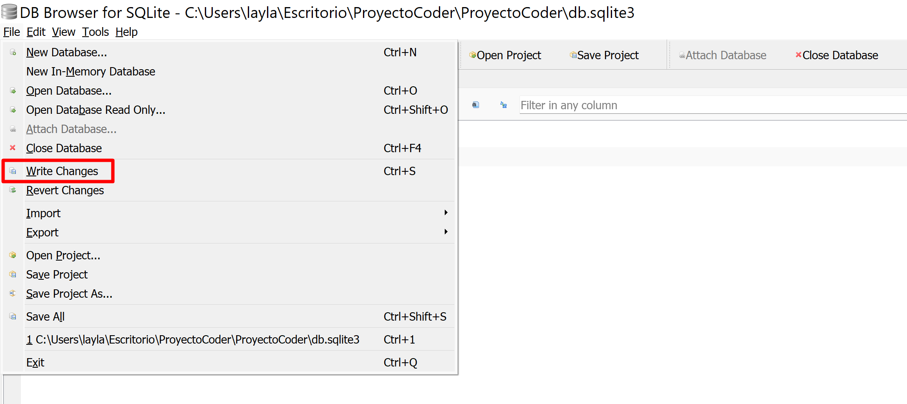
Otra manera de agregar información a mi BD
Hacemos persistir los cambios ☺

Slide 16
Profundizando
MVT

Slide 17
Paso a Paso con Git

Slide 18
Ejemplo en vivo
Veamos el paso a paso de cómo controlar versiones compartiendo con Github.
Notes:
“Ejemplo en vivo”
El docente realizará una tarea compartiendo la pantalla en vivo. Se centrará en los pasos y los aspectos a tener en cuenta.

Slide 19
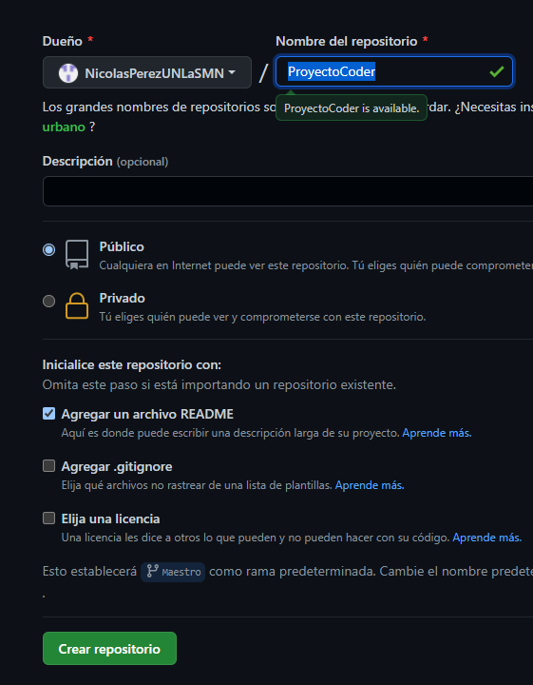
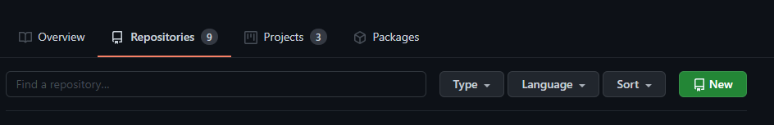
Controlar versiones
1. Entrar a www.github.com e ingresar con tu usuario y pass.
2. Crear un nuevo repositorio (Mismo nombre del proyecto en lo posible).

Slide 20
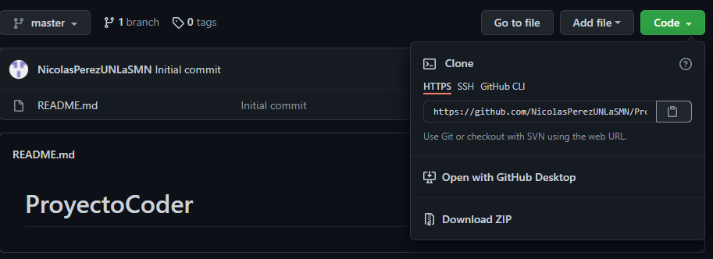
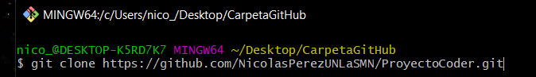
Controlar versiones
3. Copiar el acceso a nuestro Repositorio Online
4. Clonar el repositorio

Slide 21
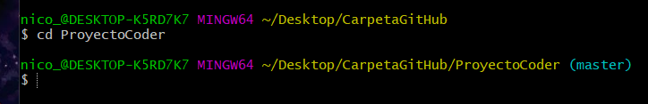
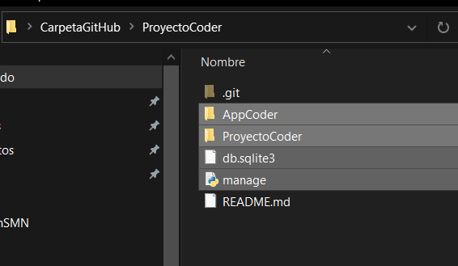
Controlar versiones
5. Ingresar al repositorio
6. Poner nuestro proyecto en el repositorio o arrancarlo desde este repositorio vacio clonado.

Slide 22
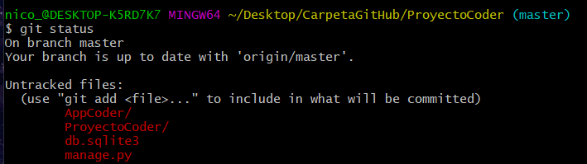
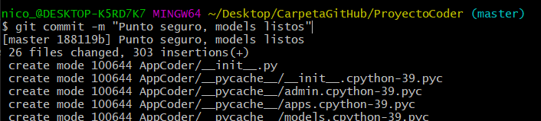
Controlar versiones
7. Ver que está todo listo con un git status.
8. Cambiar de estado con git add.
9. Guardar la versión con git commit -m “Comentario”

Slide 23
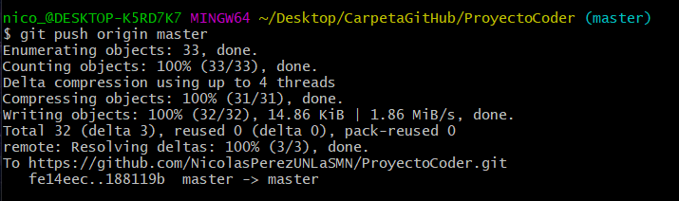
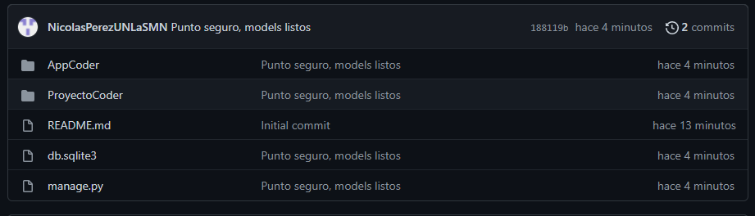
Controlar versiones
10. Enviar a la web con git push origin master.
11. Chequear que se subió a la web

Slide 24

Fin del proceso
¡Listo! Además de tener una versión segura en tu ordenador, a la que podrás volver siempre en caso de que algo salga mal, cuentas con su versión en GitHub para que cualquiera pueda trabajar sobre ella.
De ahora en más, cada vez que realices cambios y llegues a un punto seguro, deberás repetir los pasos del 7 en adelante (aunque 9 y 10 serían solo para cuando quieras que esté disponible online también). 😉

Slide 25
Mi Django a Github
Enviarás una versión de tu proyecto a GitHub.
Duración: 15 minutos

Slide 26
ACTIVIDAD EN CLASE
Mi Django a Github
Trabajarás sobre un Proyecto Web de Django que ya tengas funcionando y lo subirás a un Repositorio de GitHub, crear dicho repositorio en caso de no tenerlo.

Slide 27
☕
Break
¡10 minutos y volvemos!

Slide 28
Generar archivo URL. PY en nuestra app
Notes:
Profe: estas actividades son un repaso de lo visto en el contenido grabado de la semana.

Slide 29
Ejemplo en vivo
Veamos cómo generar URL.PY
Notes:
“Ejemplo en vivo”
El docente realizará una tarea compartiendo la pantalla en vivo. Se centrará en los pasos y los aspectos a tener en cuenta.

Slide 30
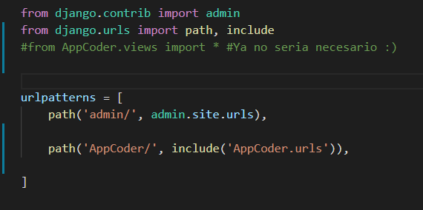
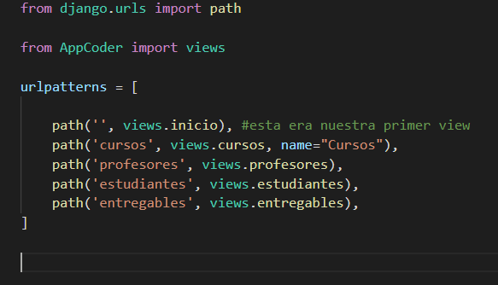
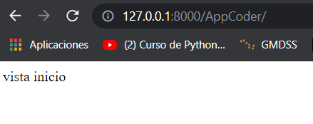
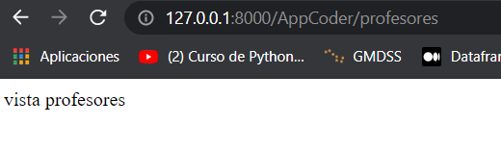

URLs
URLs del Proyecto URLs de la App
Todo está bien 🙂

Slide 31
Creando nuestros Templates

Slide 32
Ejemplo en vivo
Veamos cómo pulir nuestro Template.
Notes:
“Ejemplo en vivo”
El docente realizará una tarea compartiendo la pantalla en vivo. Se centrará en los pasos y los aspectos a tener en cuenta.

Slide 33
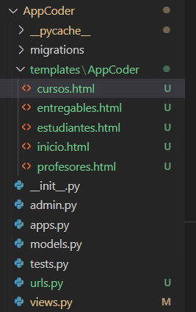
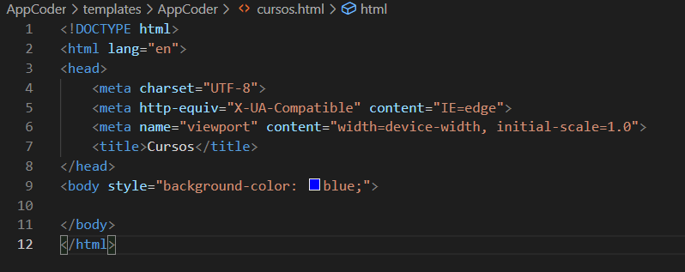
Puliendo estructura y definiciones
1- Vamos a la App y creamos una carpeta templates, y dentro
de ella una subcarpeta que se llame AppCoder
2- Dentro de esta última creamos los html. Uno por vista.
Notes:
Son los 5 HTMLs iguales, solo cambia el title y el color.

Slide 34
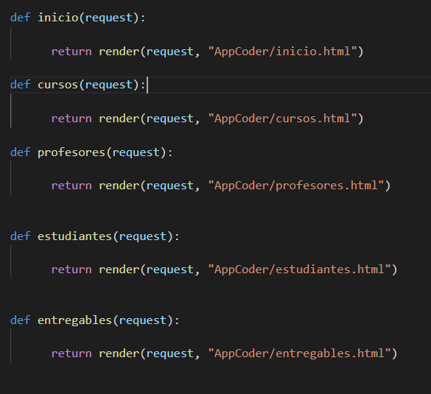
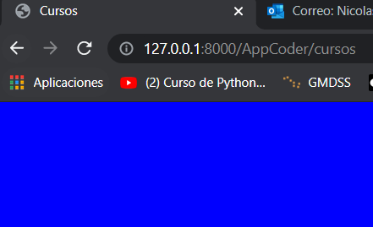
Puliendo estructura y definiciones
3- Hacemos que las vistas hagan Render de los templates:

Slide 35
Mejorando nuestros Templates

Slide 36
Ejemplo en vivo
Seguimos puliendo nuestro Template.
Notes:
“Ejemplo en vivo”
El docente realizará una tarea compartiendo la pantalla en vivo. Se centrará en los pasos y los aspectos a tener en cuenta.

Slide 37
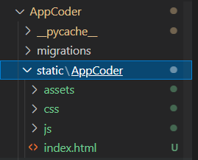
Mejorando nuestros Templates
3- Creamos una carpeta en nuestra App, debe llamarse static, dentro de ella AppCoder. Dentro de esta última pondremos el esqueleto que nos bajamos.
Para eso copiamos todo el contenido en inicio.html
Este será nuestro nuevo inicio.html

Slide 38
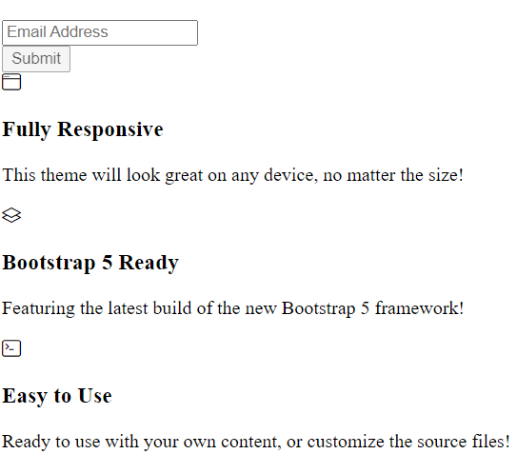
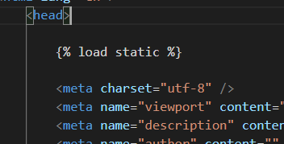
Mejorando nuestros Templates
4- No queremos que se vea asi,
¿Verdad?:
5 - Para evitar eso, aplicamos lo siguiente:
a- Agregar los archivos de static:
b- Cambiamos direcciones

Slide 39
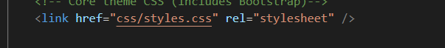
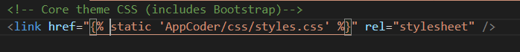
Mejorando nuestros Templates
Antes 😔
Después 🙂

Slide 40
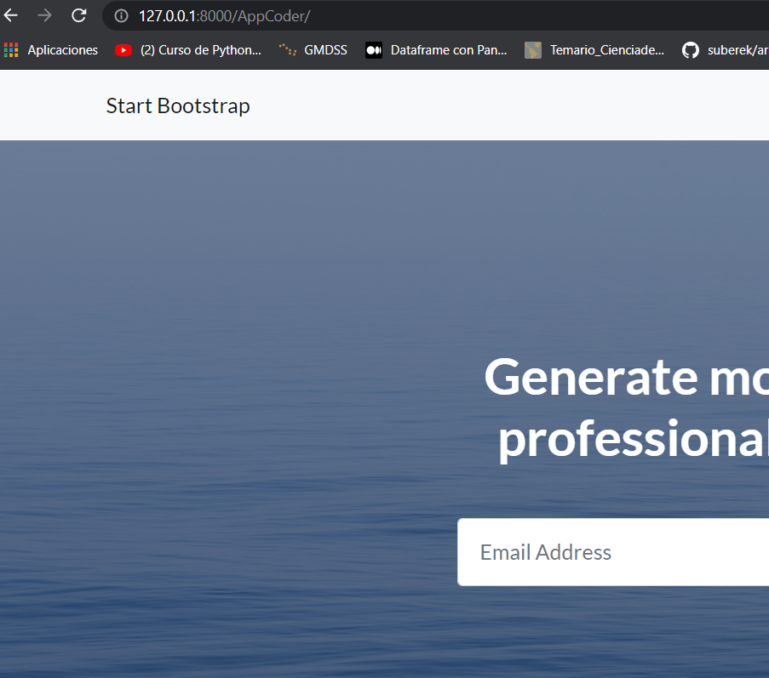
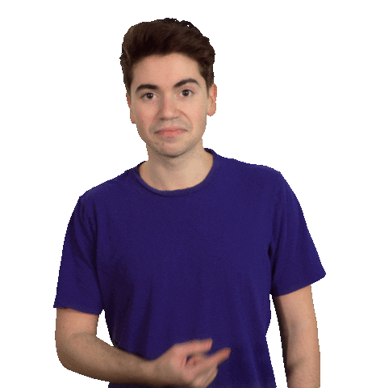
Mejorando nuestros Templates
¡Listo! Tenemos una web estéticamente correcta que iremos completando con datos y lógica que proviene de Django.

Slide 41
Último retoque al Template

Slide 42
Ejemplo en vivo
Vamos a modificar el template por defecto para solo dejar lo que nos interesa sin perder la estética y sin saber nada de desarrollo web.
Notes:
“Ejemplo en vivo”
El docente realizará una tarea compartiendo la pantalla en vivo. Se centrará en los pasos y los aspectos a tener en cuenta.

Slide 43
Jugando con HTML
Descargar un HTML cualquiera y alterarlo a gusto.
Duración: 15 minutos

Slide 44
ACTIVIDAD EN CLASE
Jugando con HTML
Descargarás un HTML cualquiera y alterarlo a gusto. Tratar de conocer cada una de las partes que forman a un archivo HTML y las clásicas y principales para cualquier web, el navm e footer, os botones, el body, las img, etc.
NOTA: En caso de no saber cuál descargar o cuál probar les dejamos este link de descarga:
Free One Page Website Templates (501) | free-css.com

Slide 45
¿Preguntas?

Slide 46
Resumen
de la clase hoy
Aprendimos a usar Python en Html
Definimos y creamos nuestro primer Modelo
Diferenciamos entre proyecto y app.
Mejoramos la relación Template - URLs
Construimos URLs en nuestra APP
Creamos templates más profesionales

Slide 47
Opina y valora
esta clase

Slide 48
Muchas gracias.

